Slide 1
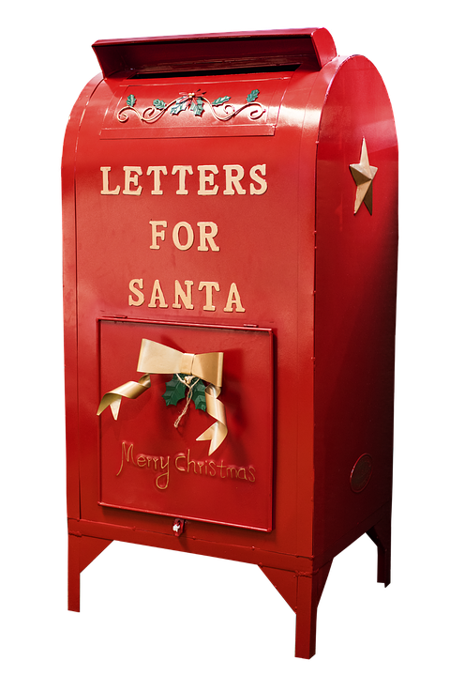
“La posta di Santa Lucia”
un progetto in collaborazione con la
Biblioteca Comunale
di San Zeno

